Slide 1
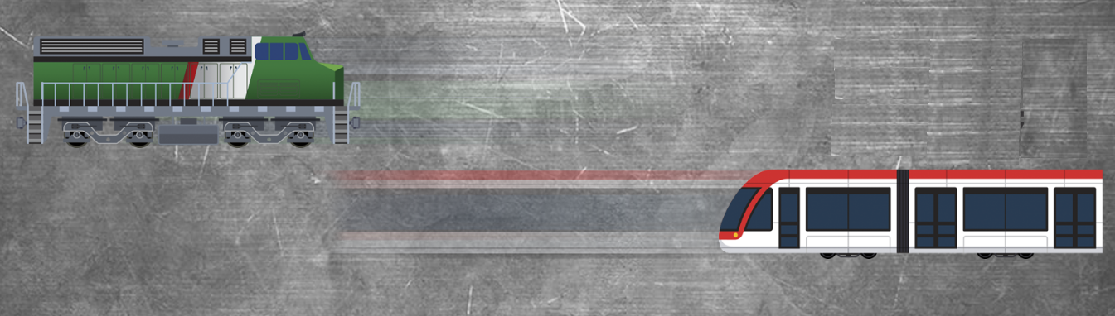
EFICIENCIA EN LOS PROYECTOS DE METROS
Lic. Jorge Gaviño Ambriz
Director General del STC
CDMX
Febrero 15, 2017

Slide 2
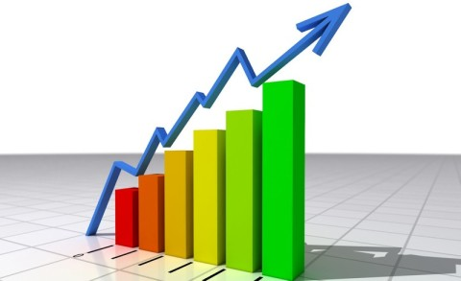
LOS METROS CONSTITUYEN EL TRANSPORTE
A RUEDAS MAS EFICIENTE CONOCIDO
A partir de 100 unidades de energía
en el petróleo crudo:
ENERGÍA ÚTIL EN TRANSPORTES A COMBUSTION INTERNA
2%
ENERGÍA ÚTIL EN TRANSPORTES ELÉCTRICOS
8%
A las ruedas de un transporte con motor de combustión interna no llegan mas de 2.
Mientras que a las ruedas de un transporte eléctrico llegan, al menos, 8.
1

Slide 3
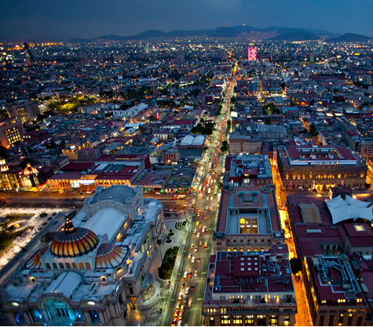
LA MOVILIDAD ES UN DERECHO SOCIAL PARA LA CDMX
La movilidad se centra en el ser humano y su derecho de transitar en condiciones de seguridad, integralidad, confort, economía de tiempo y costo.
Para dimensionar su importancia, una persona que viva 80 años pasará 5 años de su vida en medio del tránsito.
2

Slide 4
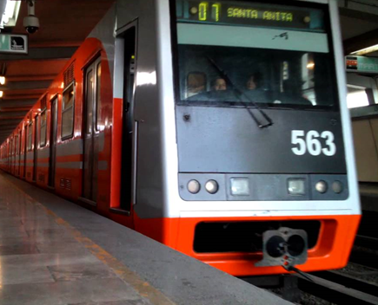
LA RED DEL METRO ES LA COLUMNA VERTEBRAL DEL
SISTEMA DE MOVILIDAD EN LA CDMX
Transporta a 5.5 millones de personas en día laboral
28 puntos de inter conexión entre sus 12 Líneas.
226 km de vía doble
195 estaciones
34 puntos de conexión a Cetram`s
3

Slide 5
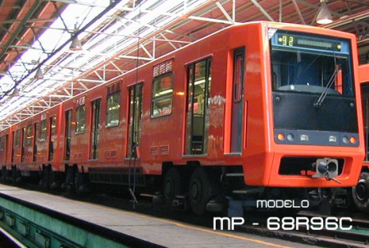
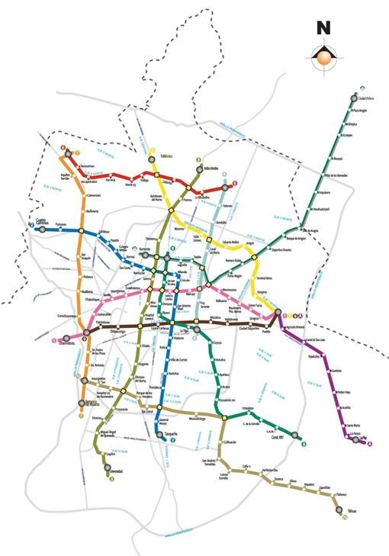

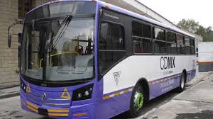
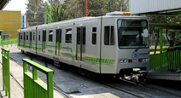
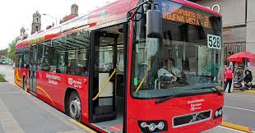
EL METRO SE ENLAZA CON RESTO DE SERVICIOS DE LA CDMX
RTP
Se enlaza en más de 100 estaciones y 34 Cetram’s
Metrobús
Se enlazan en 35 estaciones en sus 6 líneas.
STE
Se enlaza con Tren Ligero y Corredor Cero Emisiones,
cruza las Líneas 5, 2, 8 y 12.
4

Slide 6
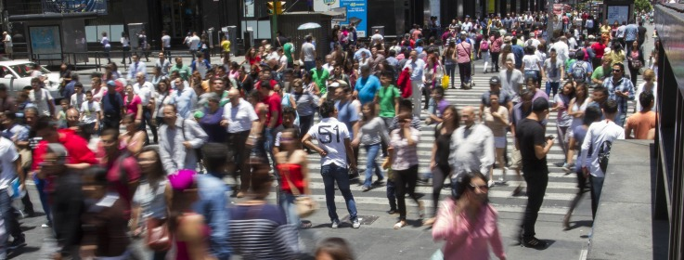
LA MOVILIDAD EN CDMX EN 2016
CDMX: 8.9 millones de habitantes
ZMCM: 21.9 millones de habitantes
32.7 millones de viajes/persona/día hábil
5
Notes:
This slide shows operating results for 2009 (two thousand and nine). Year in which 1'414,907,798 (one thousand four hundred and fourteen millon nine hundred and seven thousand seven hundred and ninety-eight) passengers were transported, with an average of 4'352, 019 (four million three hundred fifty-two thousand and nineteen) passengers on a working day for which were necessary 1'178, 164 (one million one hundred and seventy-eight thousand one hundred and sixty-four) rounds of trains, covering a total of 40'738,431 (forty million seven hundred thirty-eight thousand four hundred and thirty-one) kilometers, with an annual energy consumption of 976’590,445 (nine hundred seventy-six million five hundred and ninety thousand four hundred and forty-five) kilowatt hours, representing a 69 (sixty-nine) kilowatt hours per passenger.

Slide 7
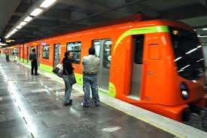
PARTICIPACIÓN DEL METRO
EN LOS VIAJES DEL VALLE DE MÉXICO
Modo viajes/día %
Colectivo 14,125,825 43.1
Automóvil 6,343,727 19.4
Metro* 5,508,220 16.8
Autobús 2,203,813 6.7
Taxi 1,798,724 5.5
Metrobús 1,065,000 3.3
Autobús RTP 600,104 1.8
Bicicleta 437,342 1.3
Trolebús 204,916 0.6
Tren ligero 114,348 0.3
Motocicleta 92,563 0.3
Otros 273,956 0.8
Total 32,768,538 100.0
No considera viajes generados en el transbordo entre líneas, que representan 9 millones de viajes
6

Slide 8
INCREMENTO DEMANDA DE SERVICIO 1970-2016
Con la recuperación de 5 Estaciones de la Línea A y 11 de la 12, llegamos en promedio de 5.5 millones.
Estimamos crecer a 5.8 millones de usuarios al día en 2017.
7

Slide 9
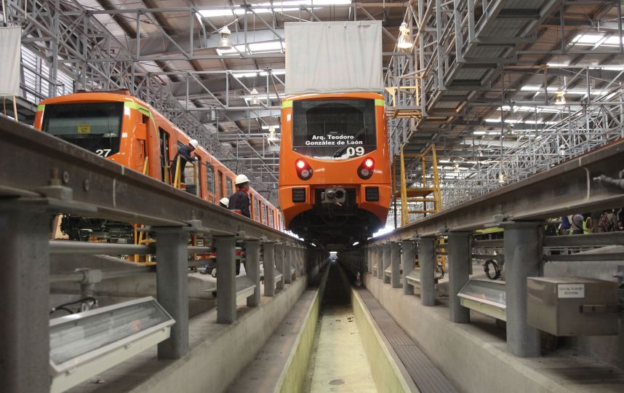
PROYECTOS ESTRATÉGICOS
8

Slide 10
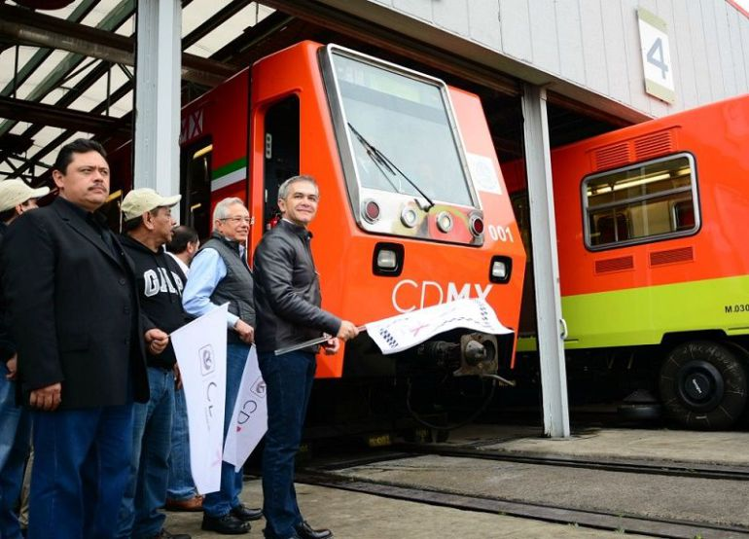
ADQUISICIÓN DE NUEVOS TRENES LÍNEA 1 Y 12, 2017-2018.
Se han licitado y adquirido 10 trenes para modernizar Línea 1, lo que permitirá liberar equipos para otras Líneas, mejorando la operación de la Red (llega en 2017-2018).
Se negocia la adquisición de 12 trenes para la ampliación de Línea 12 (negociación con SHCP y SCT).
9

Slide 11
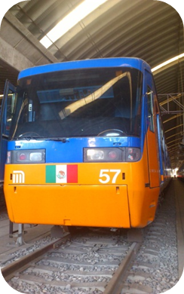
CONVERSIÓN DE TRENES DE 6 A 9 CARROS Y RECUPERACIÓN DE DETENIDO POR 7 AÑOS EN LÍNEA A.
En junio de 2015, circulaban en la Línea A, 19 trenes: 9 de 9 carros y 10 de 6 carros, con capacidad de 24,060 usuarios.
Para agosto de 2017, tendremos 20 trenes de 9 carros con una capacidad de 30,800 usuarios (incremento del 22%), aumentando la fiabilidad de esta línea.
10

Slide 12
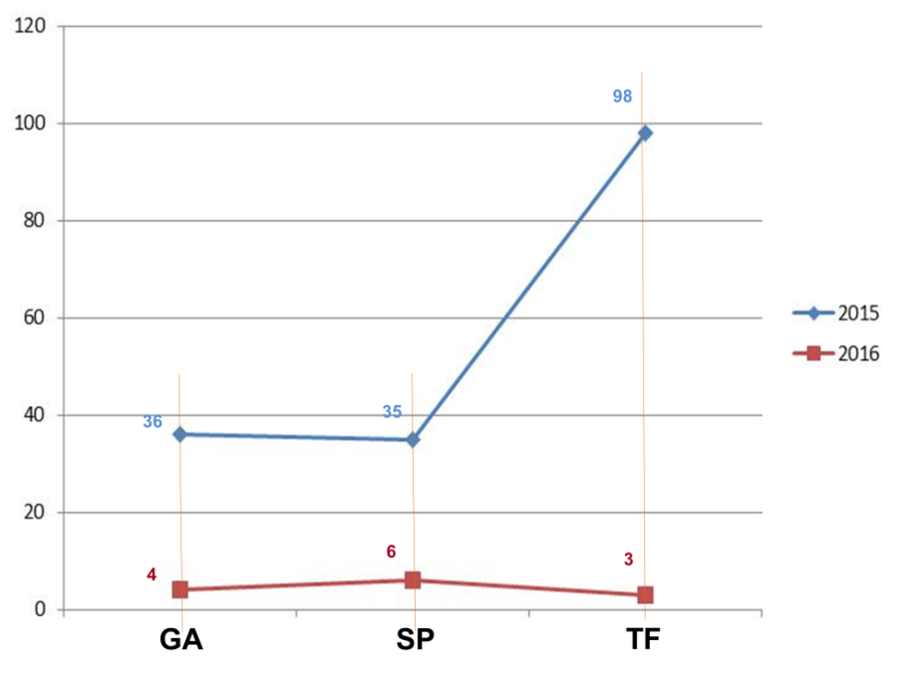
MODERNIZACIÓN DEL SISTEMA DE TRACCIÓN FRENADO DE TRENES DE L4 Y L6.
Reducción Averías, 2015/2016
Reducción de averías en 2016 respecto a 2015:
Generación de aire en 89% y
Sistema de puertas el 83%.
Sistema tracción frenado en 97%,
Ahorro del 35% de energía.
98
36
35
2015
1
5
2016
3
Generación
de Aire
Sistema
de Puertas
Tracción frenado
11

Slide 13
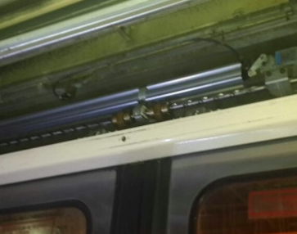
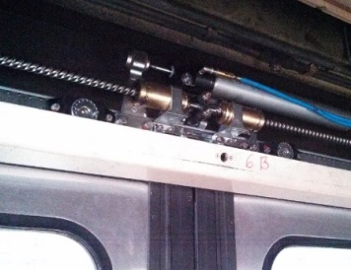
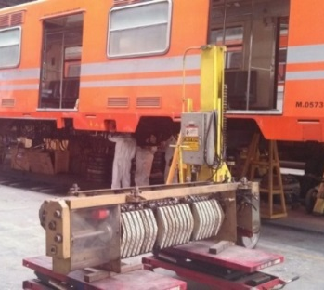
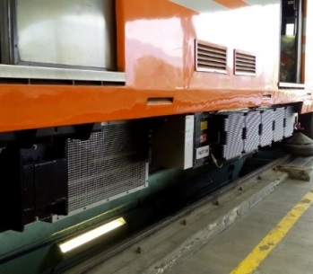
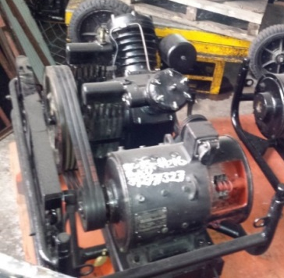
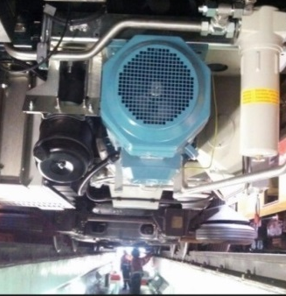
ANTES (OBSOLETO)
DESPUÉS (MODERNIZADO)
SISTEMA DE PUERTAS
SISTEMA DE TRACCIÓN
GENERACIÓN DE AIRE
12

Slide 14
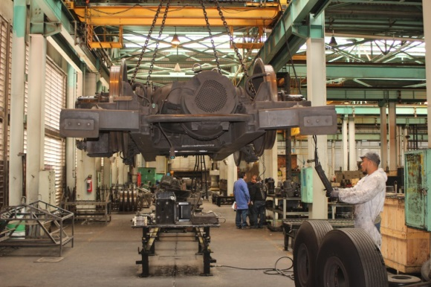
MANTENIMIENTO MAYOR A TRENES DE LAS LÍNEAS 2 Y 3
Los trenes NM02 tienen en promedio de kilometraje recorrido de 1´500,000; su Revisión General se debió realizar a los 700,000 km, hace 7 años. En este año entran a revisión general.
Diagrama de flujo de Revisión General
Desarmado del bogie
13

Slide 15
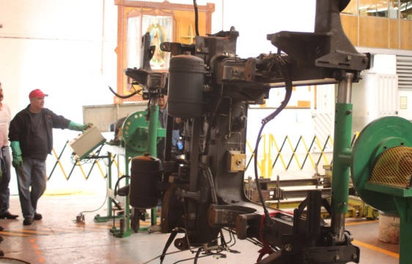
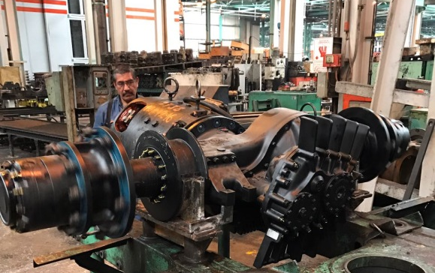
Inspección de bastidor de boguie NM02 por partículas magnéticas
Pruebas del nuevo diferencial
14

Slide 16
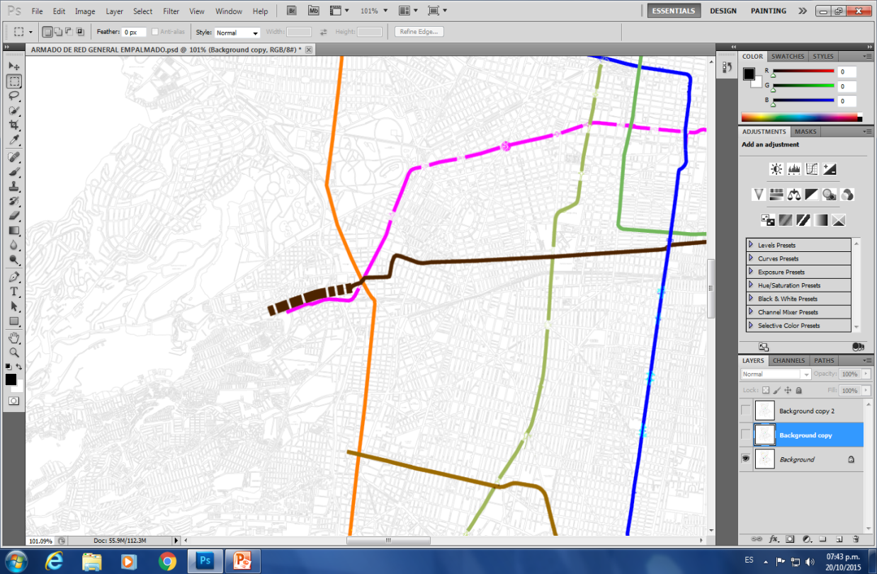
PROYECTOS DE AMPLIACIÓN
Línea 12: Mixcoac - Observatorio
4.5 km de longitud
3 estaciones (2 de paso y 1
de correspondencia)
Solución: túnel, estaciones a
cielo abierto
Trenes férreos
500 millones en PEF 2017.
LÍNEA 1
LÍNEA 7
CENTRO
MÉDICO
LÍNEA 9
OBSERVATORIO
TACUBAYA
LÍNEA 7
LÍNEA 3
LÍNEA 2
ZAPATA
15

Slide 17
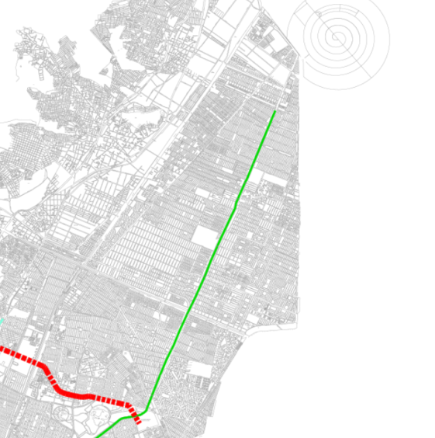
PROYECTOS DE AMPLIACIÓN
Conexión al Nuevo Aeropuerto Internacional de la Ciudad de México (2020)
Línea B - NAICM
5 km de longitud
3 estaciones
Solución: superficie o elevada
Tecnología por definir
Sin Presupuesto en 2017.
LÍNEA B
ÁREA DEL NUEVO
AEROPUERTOINTERNACIONAL
DE LA CIUDAD DE MÉXICO
16

Slide 18
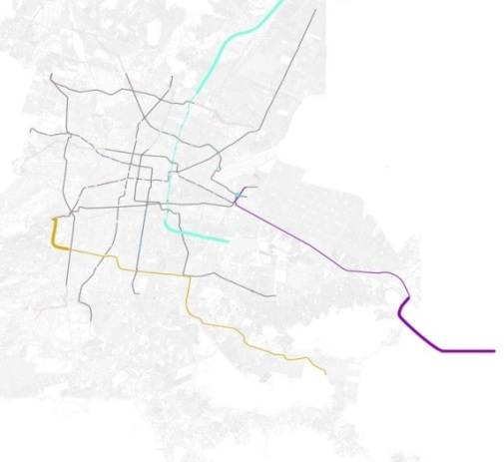
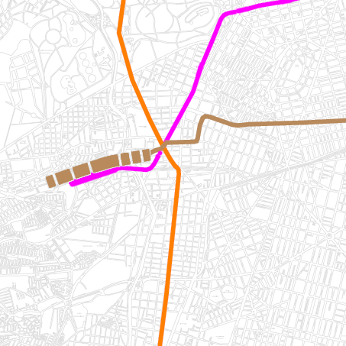
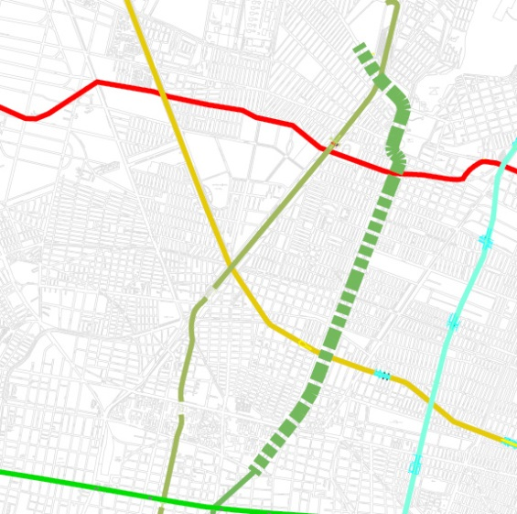
PROYECTOS DE AMPLIACIÓN
Línea “A”: La Paz – Chalco (2018)
13 km de longitud
7 estaciones
Solución: superficial elevada
Trenes férreos
Sin Presupuesto en 2017
Línea 9: Tacubaya - Observatorio
1.4 km de longitud
1 estación (Observatorio)
Solución: subterránea
Trenes neumáticos
Ante falta de recursos en 2017, se analiza posibilidad de un Asociación Pública Privada.
LÍNEA 5
LÍNEA 1
INDIOS VERDES
LÍNEA 6
INSTITUTO DEL PETROLEO
LÍNEA 7
DEPORTIVO 18 DE MZO.
LÍNEA 9
TACUBAYA
LÍNEA 3
OBSERVATORIO
LA RAZA
LÍNEA 4
LÍNEA B
17

Slide 19
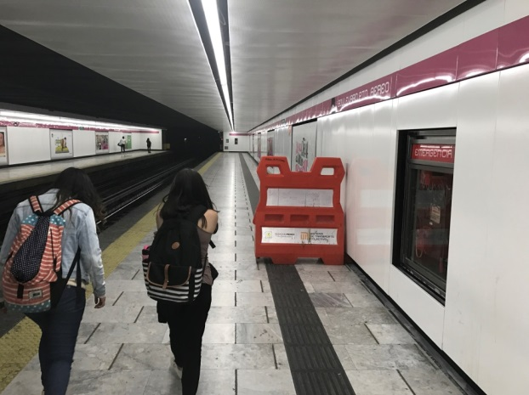
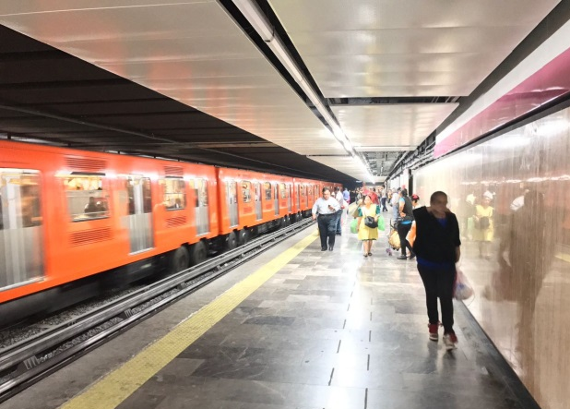
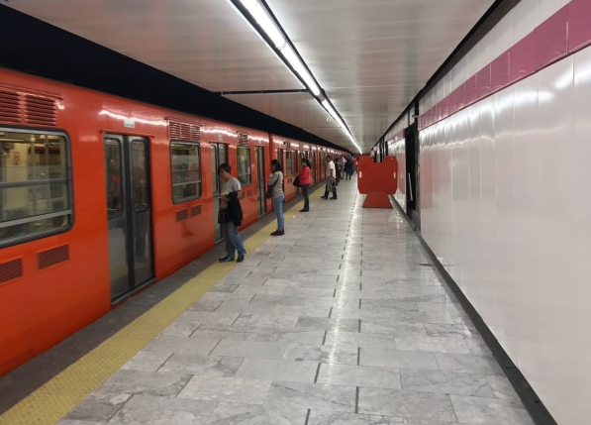
MODERNIZACIÓN DE ESTACIONES EN LÍNEA 1
Boulevard Puerto Aéreo y Moctezuma
Remodelación completa de estaciones (100%):
Insurgentes:
Conclusión febrero, 2017.
Salto del Agua, Cuauhtémoc, Merced, Balbuena y Sevilla
Remodelación de estaciones en primera etapa (50%, un andén):
18

Slide 20
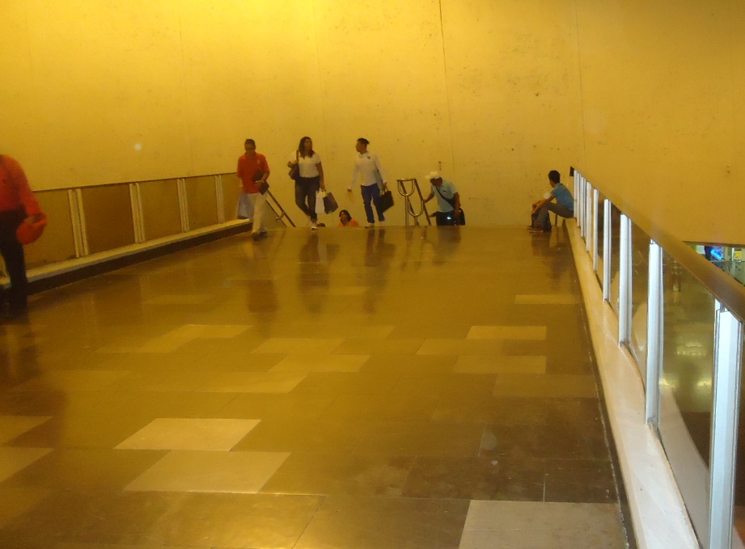
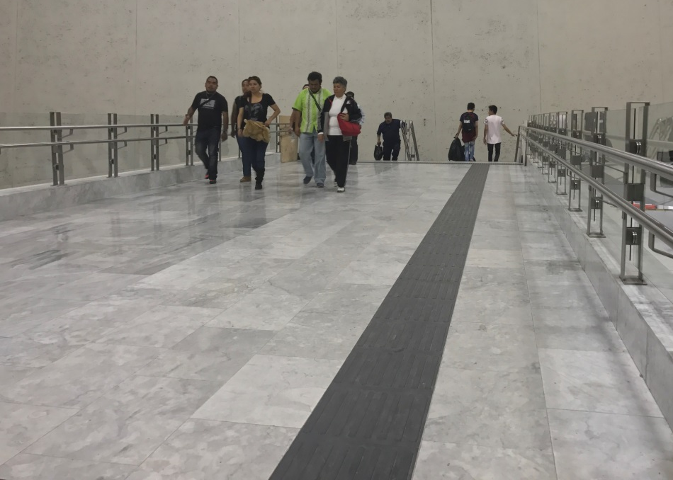
BOULEVARD PUERTO AÉREO LÍNEA 1
Antes
Actual
19

Slide 21
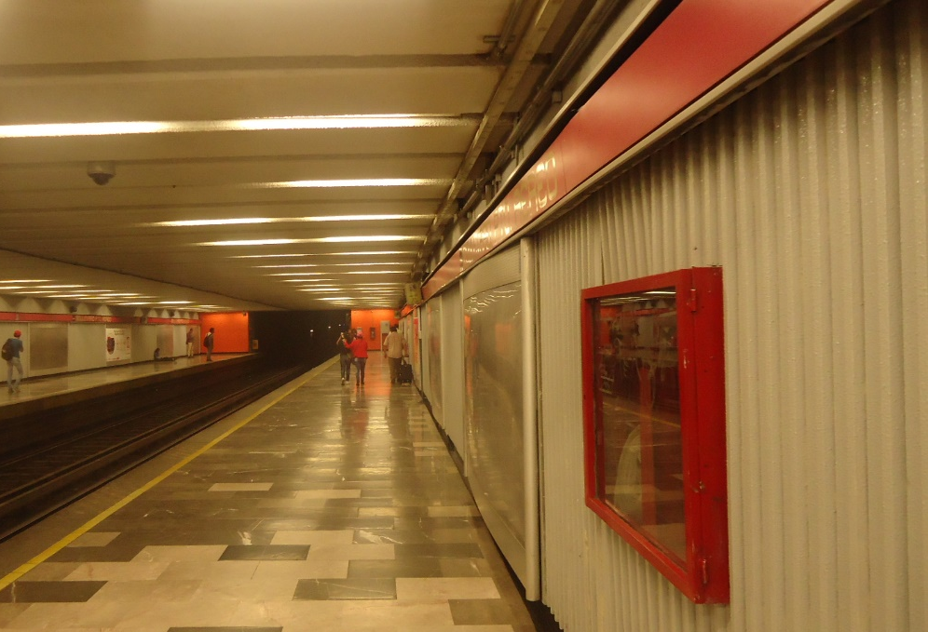

BOULEVARD PUERTO AÉREO LÍNEA 1
Antes
Actual
20

Slide 22
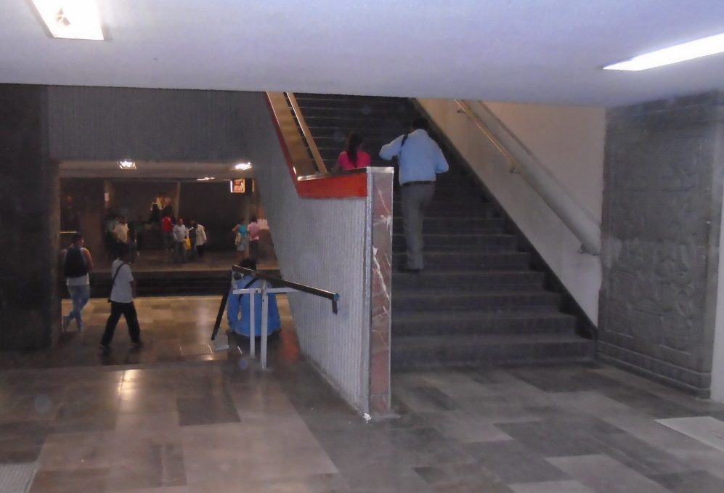
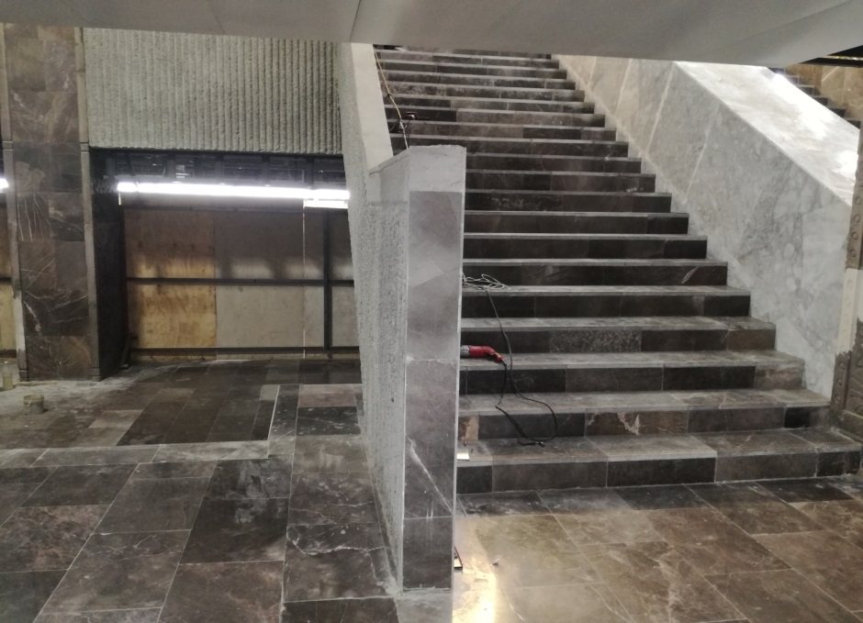
INSURGENTES LÍNEA 1
Antes
Actual
21

Slide 23
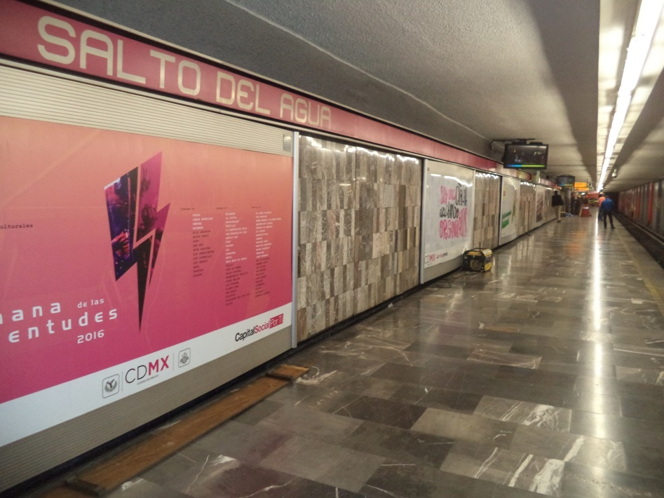
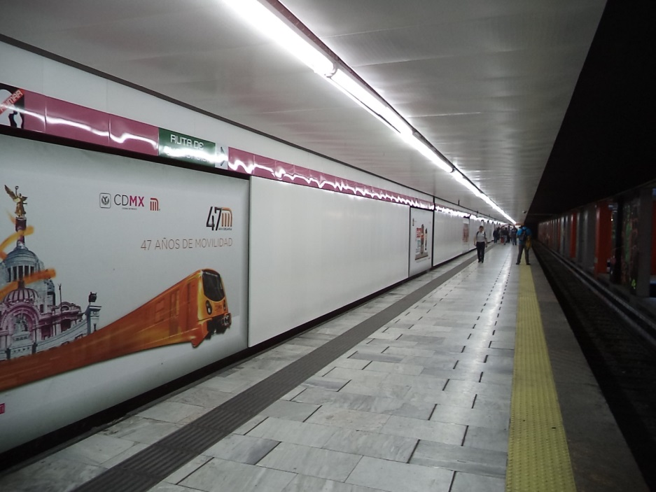
SALTO DEL AGUA LÍNEA 1
Antes
Actual
22

Slide 24
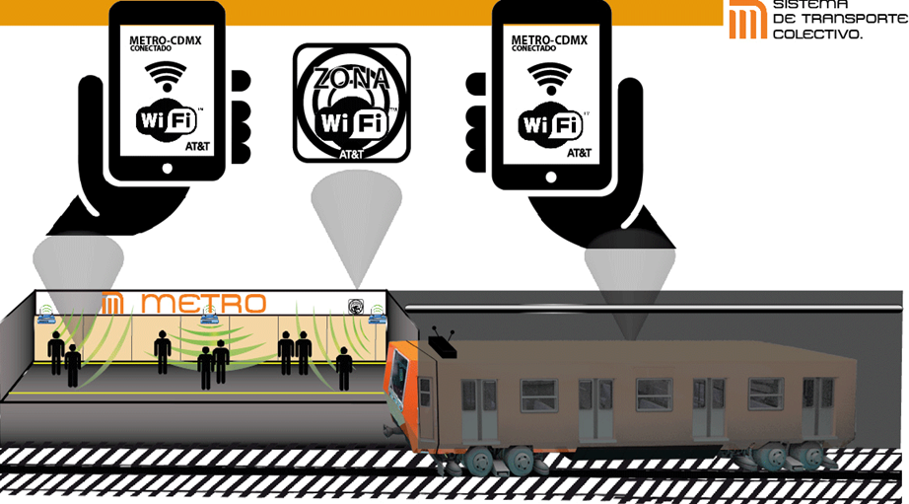
WIFI EN 11 LÍNEAS Y 175 ESTACIONES DEL STC. AT&T
Proyecto para instalar servicio de internet (WiFi) y TELEFONIA celular, en andenes y a bordo de trenes.
Empresa inversionista que realizara el proyecto: AT&T
Costo: 80 mdd.
23

Slide 25
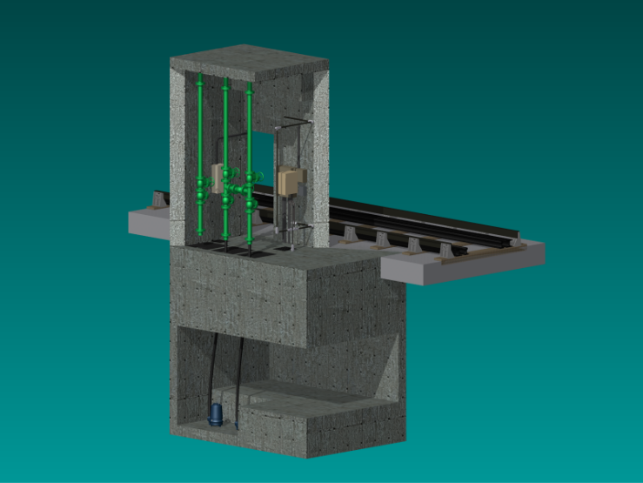
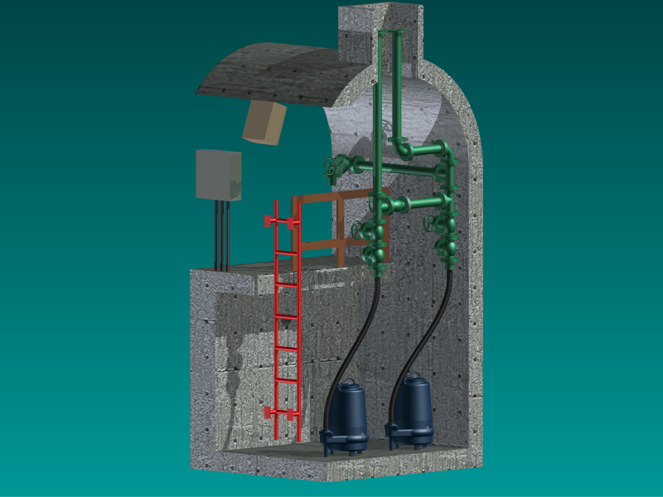
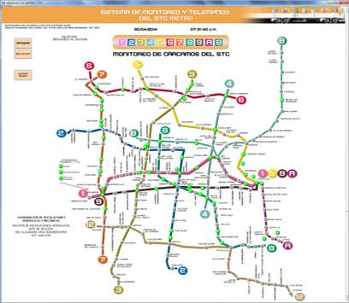
CONVENIO STC-CIDESI-CONACYT
SISTEMA DE MONITOREO DE CÁRCAMOS EN TIEMPO REAL
Operan cerca de 800 cárcamos en zona de vías. Para evitar afectaciones al servicio se montearan 143 cárcamos prioritarios, instalando alarmas de prevención y críticos en tiempo real que permitan evitar inundación.
24

Slide 26
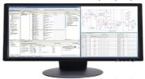
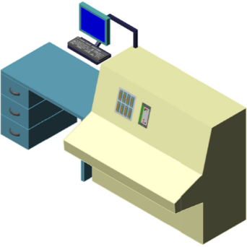
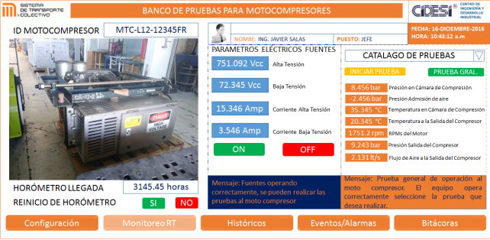
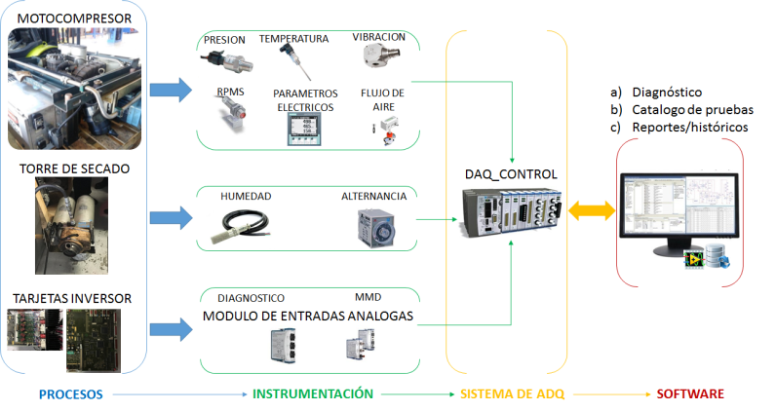
CONVENIO STC-CIDESI-CONACYT
FABRICACIÓN DE BANCO DE PRUEBAS DE TARJETAS ELECTRÓNICAS PILOTAJE AUTOMÁTICO SACEM (LÍNEAS A y B).
Interface
Fuentes de Alimentación
Plataforma de adquisición y Control
Fixture
Fuentes de alimentación del Sistema
Fuentes de alimentación Condiciones de Prueba
PXI Controlador
Fuente Variable
Multímetro
*Gen. de Funciones*
Relevador
Osciloscopio
I/O Digital
Multiplexor
Base de Datos
*Gen fun.
Virtual*
Osciloscopio
Virtual
PROTECCIONES
OUT-CN
IN-CN
TEST-CN
PS-CN
FIXTURE PCB
25

Slide 27
CONVENIO STC-CIDESI-CONACYT
BANCO DE PRUEBAS PARA MOTOCOMPRESORES ROTATIVOS Y MOTORES DE TRACCIÓN FRENADO.
26

Slide 28
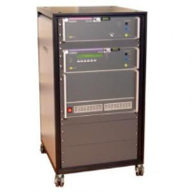
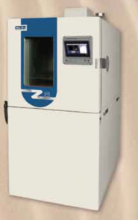
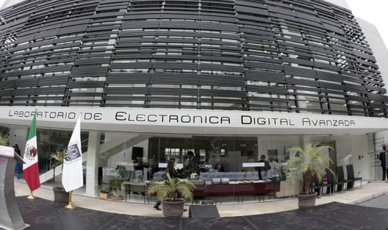




CONVENIO STC-CIDESI-CONACYT
OBRA CIVIL TALLER TICOMÁN, AMPLIACIÓN Y EQUIPAMIENTO DEL LABORATORIO DE ELECTRÓNICA DIGITAL AVANZADA.
27

Slide 29

CONVENIO STC-CIDESI-CONACYT
WAZE METRO SISTEMA DE GESTIÓN INTELIGENTE PARA DETERMINAR ARRIBO DE TRENES.
28

Slide 30

BEBEDEROS
Total de bebederos a colocar: 702
Total de bebederos colocados 112
Fecha de inauguración en Líneas 1, 2, 3 y 12: Abril 2017.
Líneas 4, 5, 6, 7, 8, 9, A y B: Diciembre 2017.
29

Slide 31
PROYECTO DE DESARROLLO URBANO VILLA DE CORTÉS
LÍNEA 2
Modernización Estación Villa de Cortes con 47 años de servicio.
Fechas de conclusión:
1ª. Etapa junio 2017
2ª. Etapa dic. 2017
30

Slide 32

Vista Calzada de Tlalpan dirección norte.
31

Slide 33

Vista interior, pasarelas de acceso.
32

Slide 34

33

Slide 35


TERMOVALORIZACIÓN
INSTALACIÓN DE UNA PLANTA DE TERMO VALORIZACIÓN PARA PRODUCIR ENERGÍA ELÉCTRICA A PARTIR DE BASURA.
34

Slide 36
PARQUE ECOLÓGICO LAGUNAR TLÁHUAC
Será un espacio de integración armónica entre las modernas instalaciones y servicios de la Línea 12 y el paisaje lagunar, que da identidad a las zonas lagunera y chinampera de la región, con una superficie de 119,018 m2 (11.90 hectáreas).
Esta área incluye 64,196 m2 de zona ecológica de pastizal nativo, superficie que posteriormente se utilizará para construir andenes adicionales y vialidades de acceso y salida de la Terminal Tláhuac.
Fecha de inicio del proyecto: 20 de marzo de 2017.
Fecha de inauguración…… 30 de noviembre de 2017.
35

Slide 37

IMAGEN CONCEPTUAL
36

Slide 38

MUSEO DEL METRO
Lugar: Estación Mixcoac
Inauguración: Enero 28, 2017
Salas: 7
37

Slide 39


MUSEO DEL METRO
FOLLETO
Cuenta con 7 salas en las que se exhiben:
Planos y fotos de la construcción del Metro;
Fotografías al interior del Metro en los años 70´s
Arte de la segunda mitad del siglo XX
Objetos de la cultura prehispánica y colonial, encontrados en las excavaciones del Metro;
La primera exhibición montada en el Metro en 1969 “Imagen México”;
La creatividad de Lance Wayman, diseñador de tipografía e iconografía de las señalizaciones del Metro;
Colección de boletos y tarjetas del Metro desde 1969 hasta 2015.
38

Slide 40


ESTACIONES EMBLEMÁTICAS
Lucha Libre.
Estación: Guerrero Línea B.
21 de enero de 2017.
Box.
Estación: Tepito Línea B.
Autores y Compositores
Estación División del Norte, Línea 3.
Artistas
Futbol
39

